Slide 1
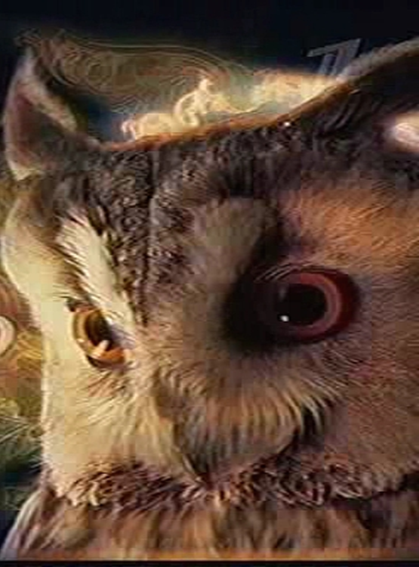

Математика-цариця наук
ГРА
Що?
Де?
Коли?

Slide 2
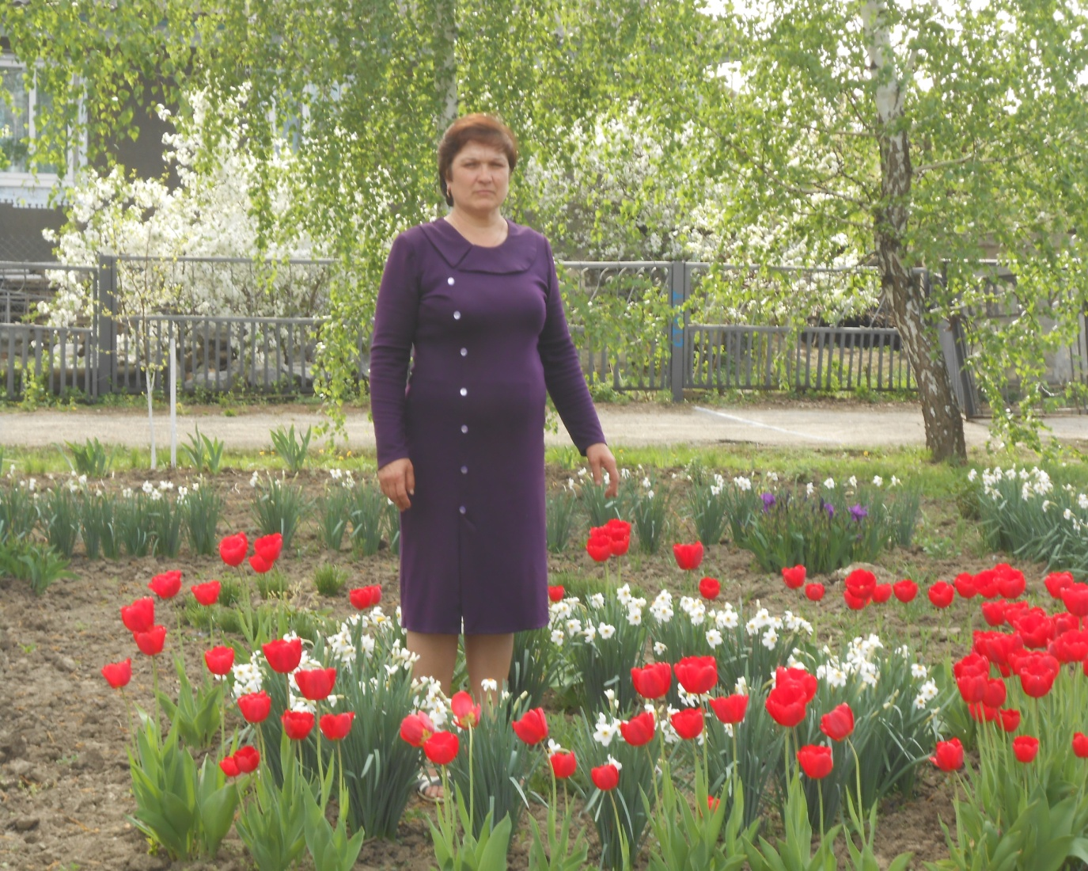
З нами грають
Поченчук Ольга Федорівна, учитель початкових класів

Slide 3
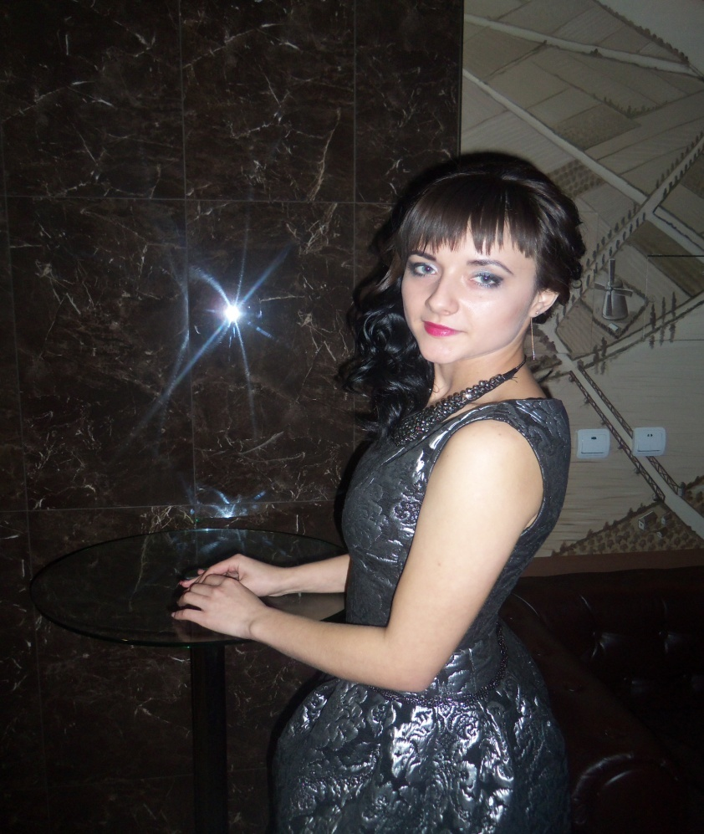
Чорноморець Оксана Вячеславівна,випускниця

Slide 4
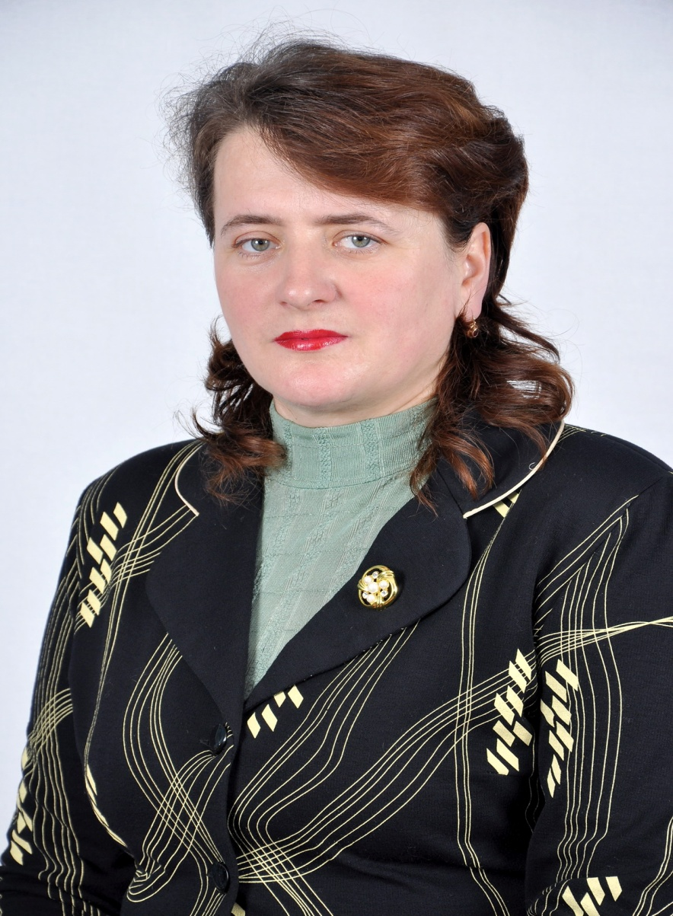
Харабара Світлана Василівна,класовод 1 класу

Slide 5
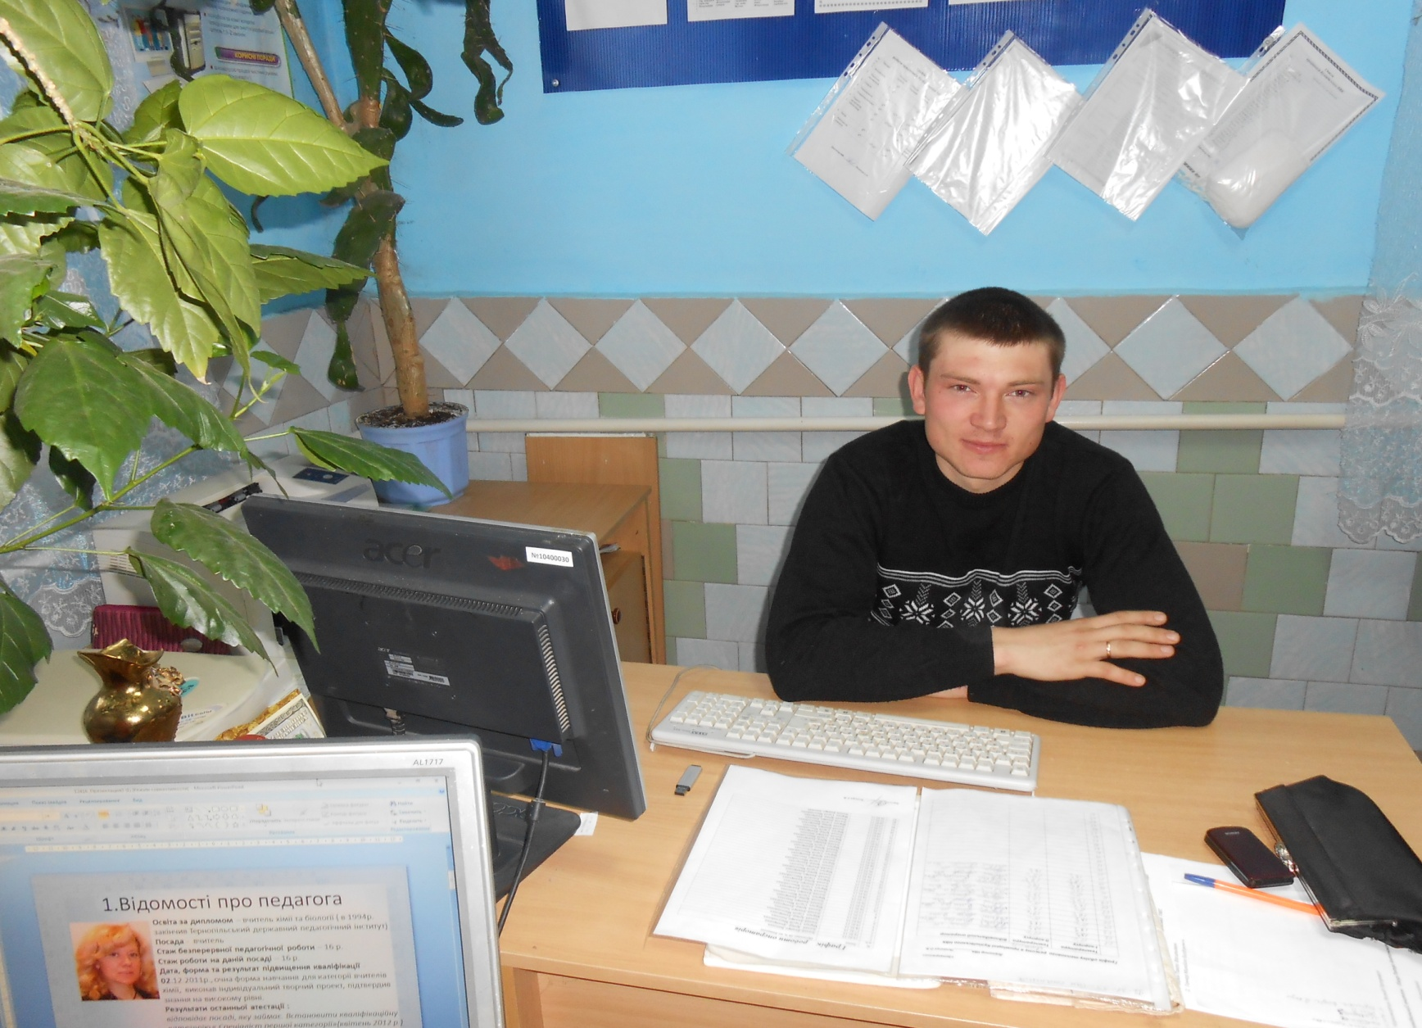
Рябий Роман Іванович,вчитель фізкультури

Slide 6
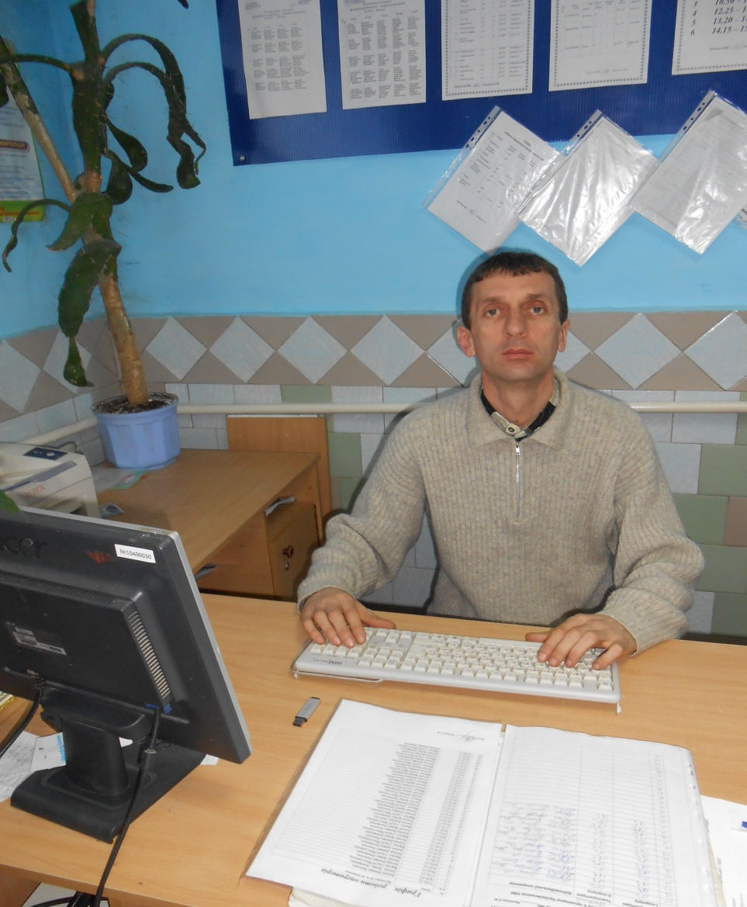
Піхур Петро Антонович,вчитель інформатики

Slide 7
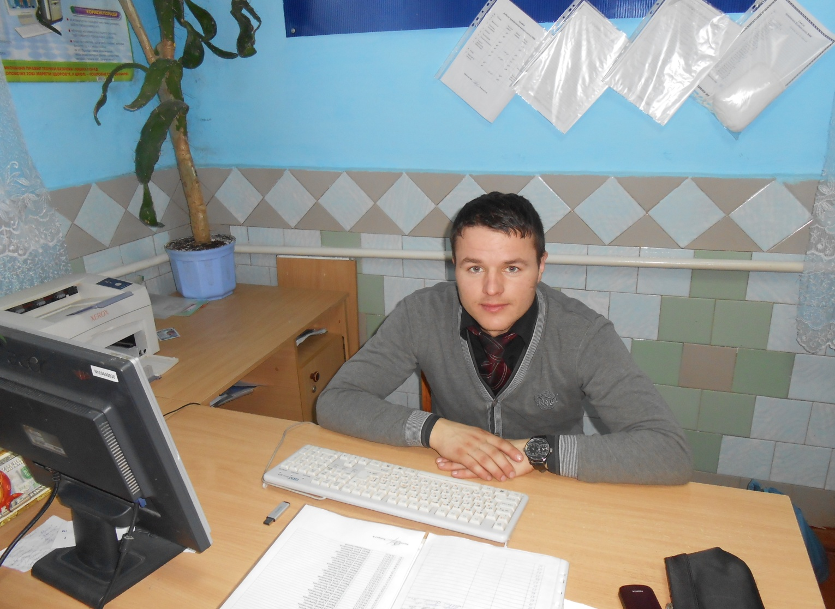
Калабалик Сергій Сергійович,вчитель історії

Slide 8
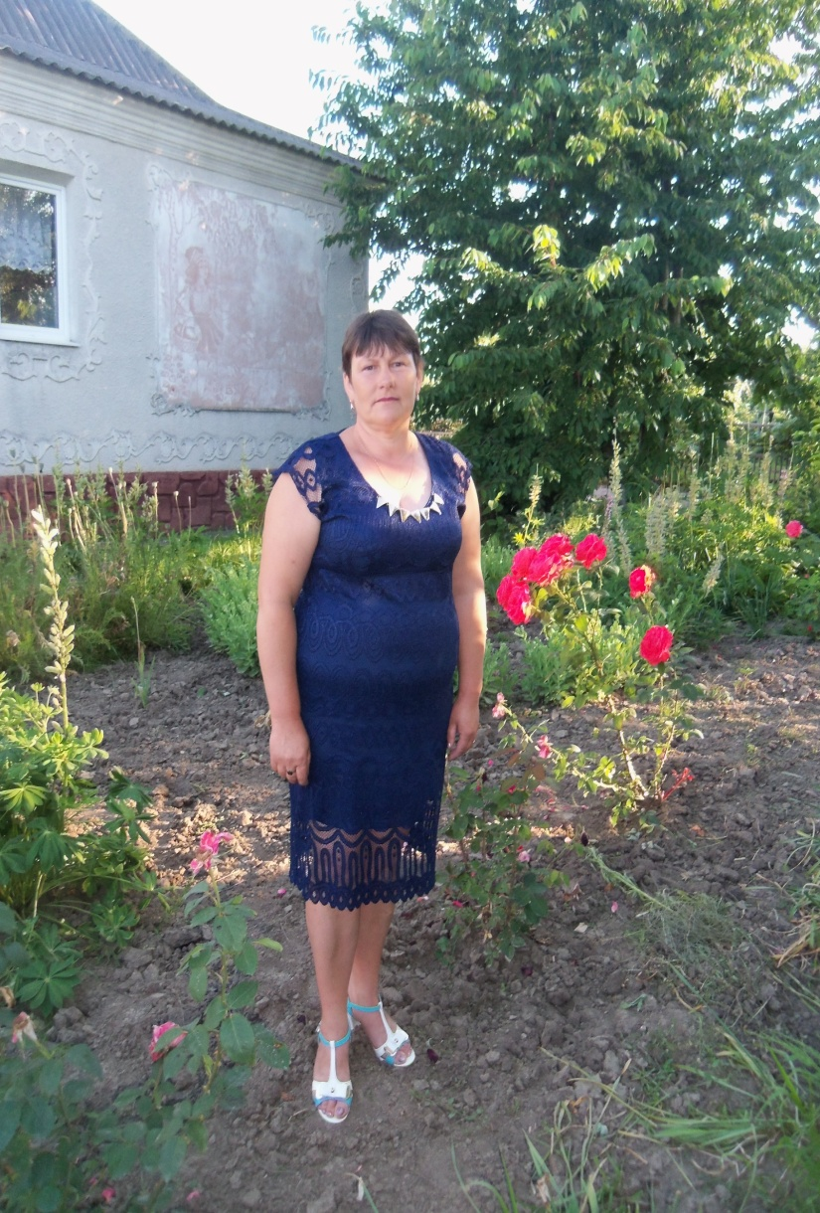
Аузяк Валентина Василівна,бібліотекар

Slide 9
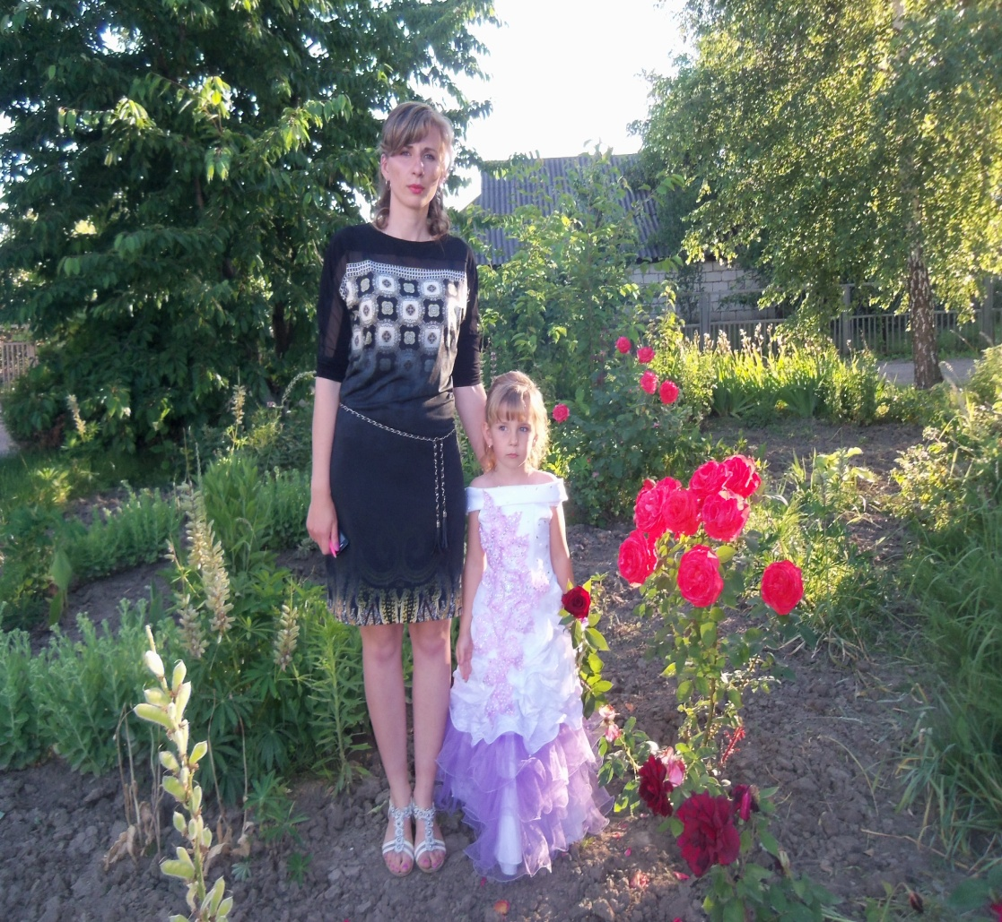
Марчук Інга Іванівна ,вчитель світової літератури

Slide 10
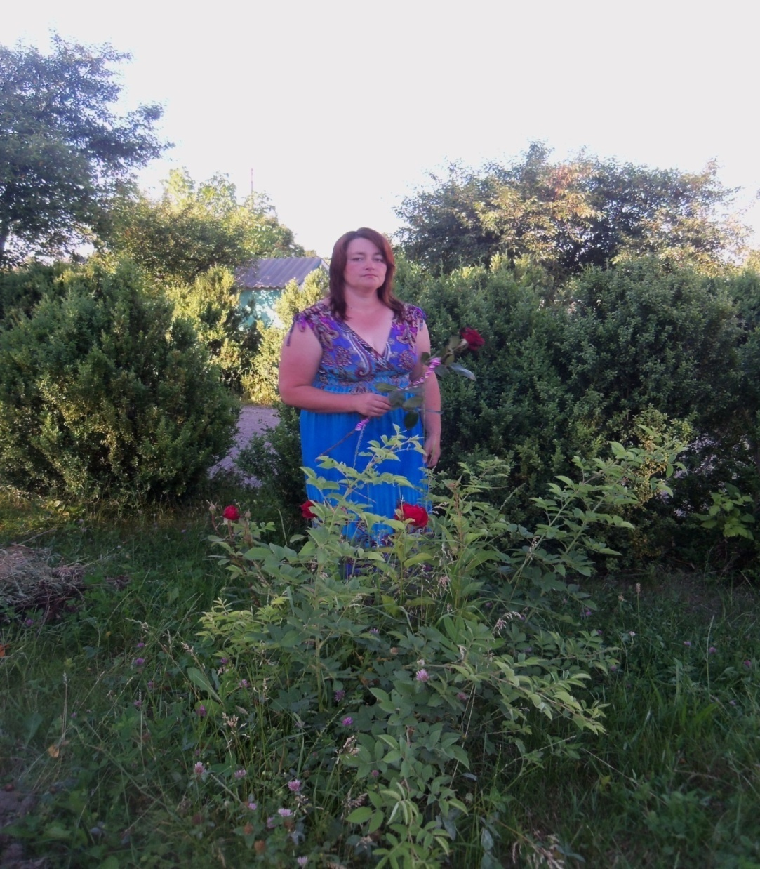
Гайдей Людмила Василівна,кухар

Slide 11
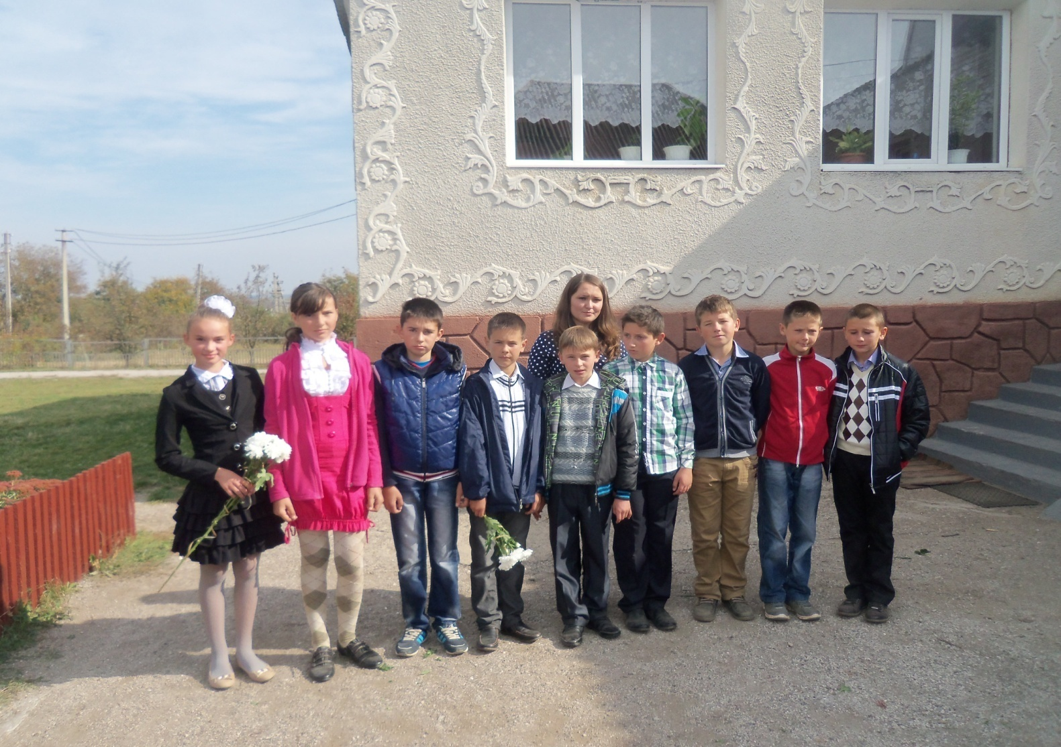
Ряба Мар’а Іванівна вчитель математики та фізики

Slide 12
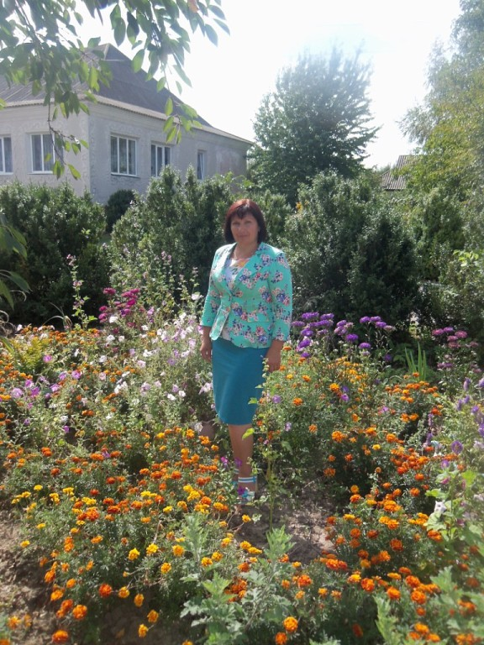
Чорноморець Олеся Василівна,вчитель математики

Slide 13
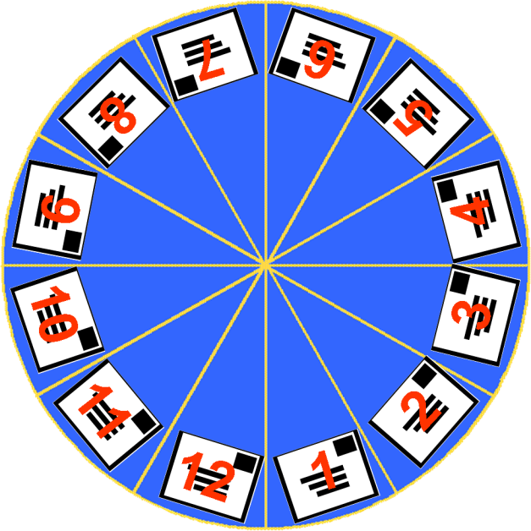
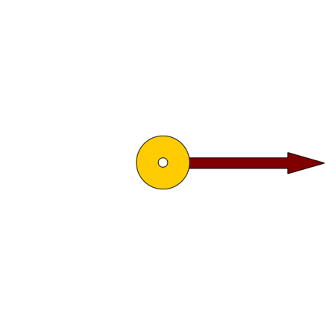
1
7
2
8
3
9
4
10
5
11
6
12

Slide 14

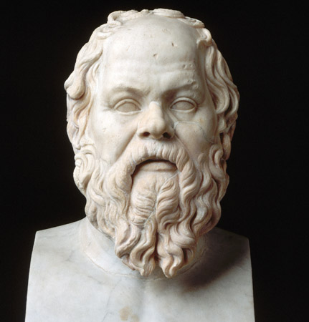
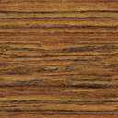

Питання 1
У селянина було кілька однакової ваги поросят та кілька однакової ваги ягнят. Хлопчик запитав селянина, скільки важить одне порося та одне ягня. Селянин відповів, що троє поросят та двоє ягнят важать 22 кг, а двоє поросят та трооє ягнят важать 23 кг. Як відповісти на запитання хлопчика?
Відп.
22+23=45(кг) важать 5 поросят та 5 ягнят; 2) 45:5=9(кг) – 1 порося та 1 ягня;
3) 9•2=18(кг) – 2 порося та 2 ягня; 4)22 – 18=4(кг) важить одне порося;
5) 9 – 4=5(кг) – важить одне ягня.
.

Slide 15
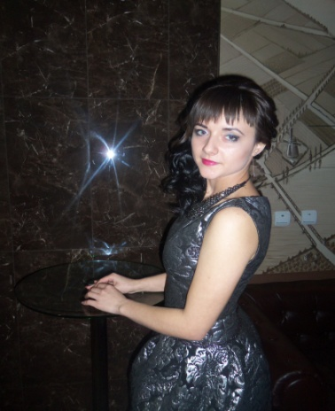
Питання 2
Запиши, використовуючи три п’ятірки та знаки дій, числа 2; 0; 5.
Відп.
(5 – 5)∙5=0; (5+5):5=2; 5 : 5∙5=5

Slide 16

Питання 3
Маємо 10 замків і 10 ключів до них. Скількома випробуваннями можна встановити відповідність між ключами і замками?
Відп.
45 способів

Slide 17

Питання 4
Кенгуру купив три сорти шоколадок: великі, середні, і малі. Одна велика шоколадка коштує 4 гривні, одна середня шоколадка коштує 2 гривні, малі шоколадки по одній гривні. З а16 гривні Кенгуру купив 10 шоколадок. Скільки великих шоколадок купив Кенгуру?
Відп.
1 велику, 3 середні, 6 маленькі.

Slide 18

Питання 5
Двоцифрове число в сумі з числом, записаним тими самими цифрами, але в зворотному порядку, дає квадрат натурального числа. Знайдіть всі такі двоцифрові числа.
Відп.
29, 38, 47, 56, 65, 74, 83, 92.

Slide 19

Питання 6
1. Одне яйце варять протягом 4 хв. Тоді воно вважається звареним. За скільки хвилин можна зварити 5 яєць?
Відп.
За 4 хвилини.

Slide 20

Питання 7
  На високому банановому дереві сидить мавпочка Чі-Чі рахує банани, але це їй ніяк не вдається. Коли вона починає рахувати трійками, то два банана залишається не порахованими, а коли п'ятірками, то залишається 4 банани зайвими. Яка найбільша кількість бананів була на дереві, якщо мавпочка вміє рахувати тільки до 20?
Відп.
59 бананів

Slide 21

Питання 8
Від двоцифрового числа відняли суму його цифр, одержали число, але записане тими самими цифрами, але у зворотному порядку. Яке початкове число?
Відп.
54

Slide 22

Питання 9
Летіла група качок. Одна попереду, дві позаду; одна позаду і дві попереду; одна між двома і три в ряд. Скільки летіло качок?
Відп.
Летіли одна за одною три качки.

Slide 23

Питання 10
Два автомобілі їхали по шосейній дорозі і проїхали 120 км. Скільки кілометрів проїхав кожний автомобіль?
Відп.
120 км

Slide 24
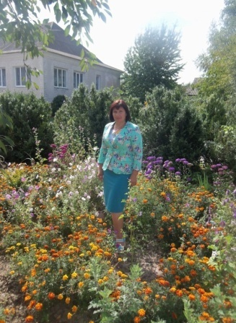
Питання 11
Двоє батьків і двоє синів поділили між собою порівну 30 грн., причому кожен одержав по 10 грн. Як це могло трапитись?
Відп.
Батько,син і онук.

Slide 25

Питання 12
  На прямій дано 7 різних точок. Скільки відрізків визначають ці точки на прямій?
Відп.
21 відрізок

Slide 26


